Slide 1
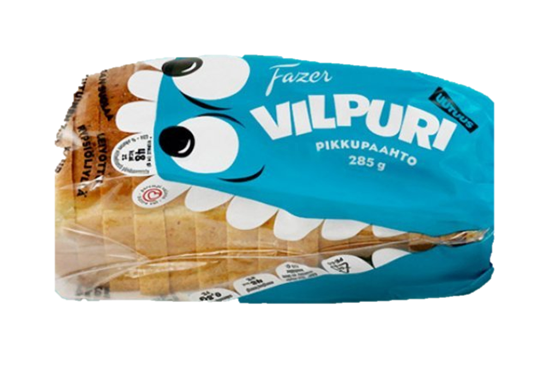
B
R
A
N
D
I
N
G

Slide 2
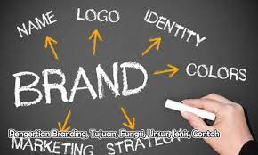
BRANDING
Branding merupakan pencitraan agar suatu produk dapat menarik dan melekat di benak konsumen.
Merupakan suatu trik untuk menarik minat konsumen
Bisa dibilang bahwa branding bisa diartikan sebagai bentuk komunikasi perusahaan dengan konsumen yang menjadi sasaran.

Slide 3

Komponen Branding
LOGO/MEREK
BENTUK KEMASAN
LABEL
FOTO PRODUK

Slide 4


Fungsi Branding Dalam Suatu Bisnis
Sebagai Pembeda
Untuk Promosi Dan Daya Tarik
Membangun Citra Perusahaan
Untuk Mempengaruhi Psikologi Konsumen

Slide 5

Merek (Brand) ?
Nama, istilah, tanda, simbol atau desain (atau kombinasi darinya) yang digunakan untuk mengidentifikasi suatu produk dan membedakannya dari produk lainnya

Slide 6
Peran Merek
Bagi konsumen :
Mengidentifikasikan sumber dan memungkinkan konsumen menuntut tanggung jawab atas kinerja
Menyederhanakan pengambilan keputusan dan mengurangi risiko
Bagi perusahaan :
Menyederhanakan penanganan dan penelusuran produk
Membantu mengatur catatan persediaan dan akuntansi
Perlindungan hukum untuk fitur atau aspek unik produk
Loyalitas yang memberikan tingkat permintaan yang aman serta kesediaan membayar lebih
Mengamankan keunggulan kompetitif

Slide 7
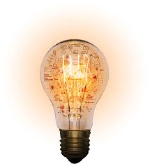
Penulisan nama merk pd kemasan
Warna & Huruf Menarik
Hitam putih/berwarna
Komposisi warna bagus
Sederhana Vs kompleks
Sesuai dengan produk
Pemilihan huruf wajar,
mudah dibaca, jelas, tidak terlalu kecil/besar

Slide 8
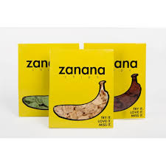
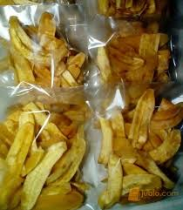
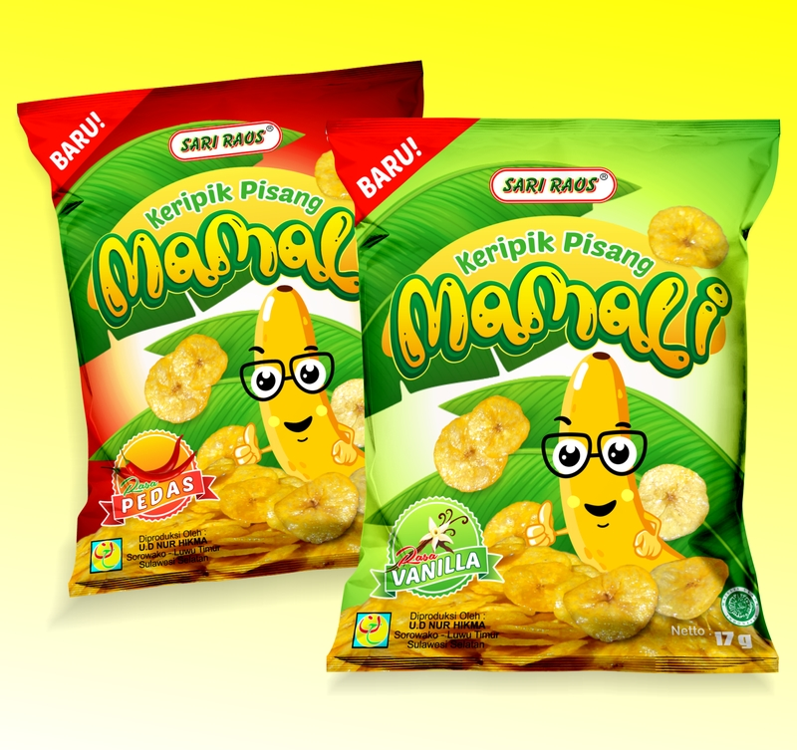

Slide 9
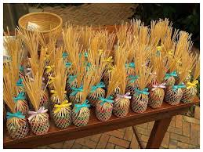
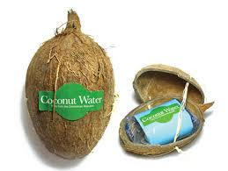
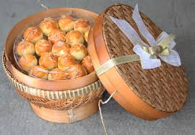

Slide 10
YUK MEMBUAT MEREK

Slide 11

Cara Membuat Merek Dagang Yang Baik
Merek Belum Pernah Digunakan.
Merek Gambarkan Produk Bisnis.
Merek Harus Mudah Diucapkan.
Cari Nama yang Unik.
Usahakan tak Gunakan Singkatan.
Buat Nama Produk yang Pendek.
Pilih Nama yang Punya Makna Positif

Slide 12
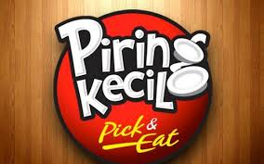
MEMBUAT NAMA MEREK yang efektif
Mudah diucapkan
Mudah dikenal dan diingat
Singkat, jelas dan unik serta dapat diperluas
Dapat mendeskripsikan produk, jenis, dan manfaat
Memiliki arti kondusif. Merek adalah jaminan mutu
Memeperkuat citra produk
Secara legal dapat terlindungi

Slide 13
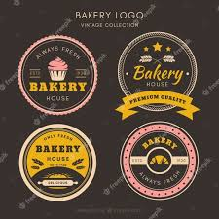
Menentukan warna merek
warna merah yang menunjukkan kesan berani seperti pada Coca-Cola.
Warna biru memiliki kesan berani dan mudah dipercaya, sering digunanakan oleh brand teknologi dan obat-obatan karena diharapkan dapat selalu dipercaya oleh konsumen.

Slide 14
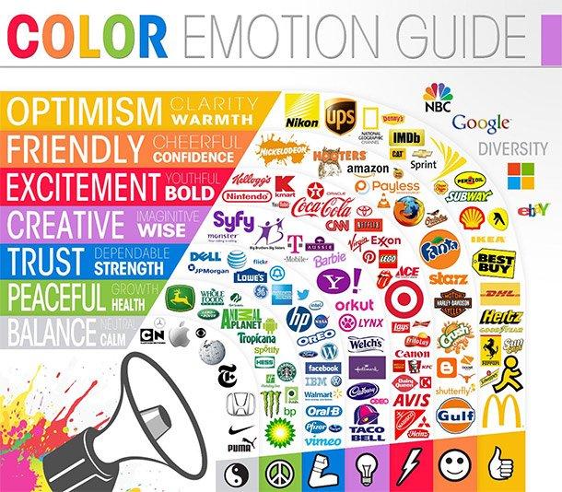

Slide 15
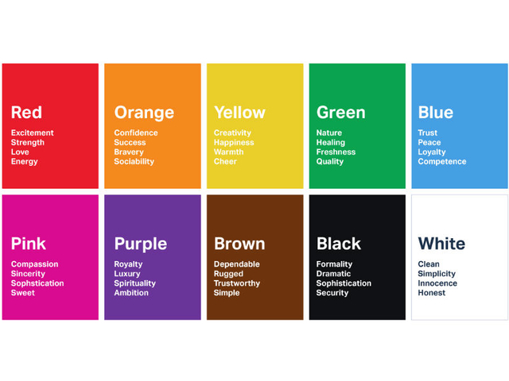

Slide 16

Membuat logo merek
Logo merek harus menggambarkan produk serta visi misi perusahaan atau pabrik.
logo harus dari kreasi sendiri atau tidak meniru logo merek lain dan lambang negara serta institusi tertentu.
Nama merek juga harus tertera di dalam logo agar mudah ketika akan didaftarkan ke pihak Direktorat Kekayaan Intelektual.

Slide 17

Membuat maskot merek
Bagi sebagian orang, mengingat suatu nama lebih sulit daripada mengingat suatu bentuk atau perwajahan sesuatu.
Maka maskot merek akan membantu produk lebih mudah diingat dan dikenal oleh masyarakat.
Maskot ini bisa berupa hewan atau tokoh yang didesain sendiri tanpa meniru design orang lain agar mudah dikenal konsumen.

Slide 18
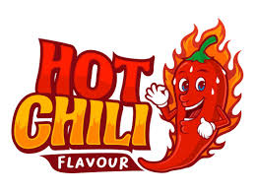
Situs Download Gambar Gratis
Freepik.com
Vector.me
Vecteezy.com
Vectorstock.com
Flaticon.com
Pixabay.com

Slide 19
Mendaftarkan merek
Pertama, pesan kode billing di http://simpaki.dgip.go.id/
Pilih ‘Merek dan Indikasi Geografis’ pada jenis pelayanan
Klik ‘Permohonan Pendaftaran Merek yang Diajukan Oleh:’
Pilih ‘Usaha Mikro dan Usaha Kecil’ atau ‘Umum’
Klik pilihan ‘Secara Elektronik (Online)’
Masukkan Data Pemohon dan Data Permohonan (nama, alamat lengkap, email dan nomor ponsel, dll)
Lakukan pembayaran PNBP melalui ATM/internet banking/m-bankin

Slide 20

Kedua Buat akun di https://merek.dgip.go.id/
Lengkapi seluruh formulir pendaftaran yang dibutuhkan.

Slide 21
Ketiga Log in pada akun yang telah dibuat dan lakukan langkah di bawah ini :
Pilih ‘Permohonan Online’
Pilih tipe permohonan, masukkan Kode billing yang telah dibayarkan
Masukkan Data Pemohon
Pada langkah ini, isi jika permohonan dengan kuasa (konsultan ki)
Isi hanya jika memiliki hak prioritas
Masukkan Data Merek
Masukkan Data Kelas dengan klik ‘Tambah’,
Klik ‘Tambah’ untuk mengunggah lampiran dokumen persyaratan
Preview (pastikan seluruh data anda sudah benar)
Cetak Draft Tanda Terima
Klik ‘Selesai’

Slide 22
trik membuat nama brand yang unik bagi makanan dan minuman
Tentukan pembeli anda, anak-anak, kaum milenial atau mereka yang sudah diatas 40 TAHUN , pilih kata-kata yang sesuai
Tuliskan nama-nama yang menurut Anda bagus dan bermakna
Kombinasikan dengan nama jenis produk anda (membantu saat melakukan promosi) atau nama komposisi produk anda
Saring menjadi 3 atau 4 nama
Cek di Pangkalan Data Kekayaan Intelektual (dgip.go.id)
Minta pendapat dari teman dan keluarga atau target konsumen

Slide 23
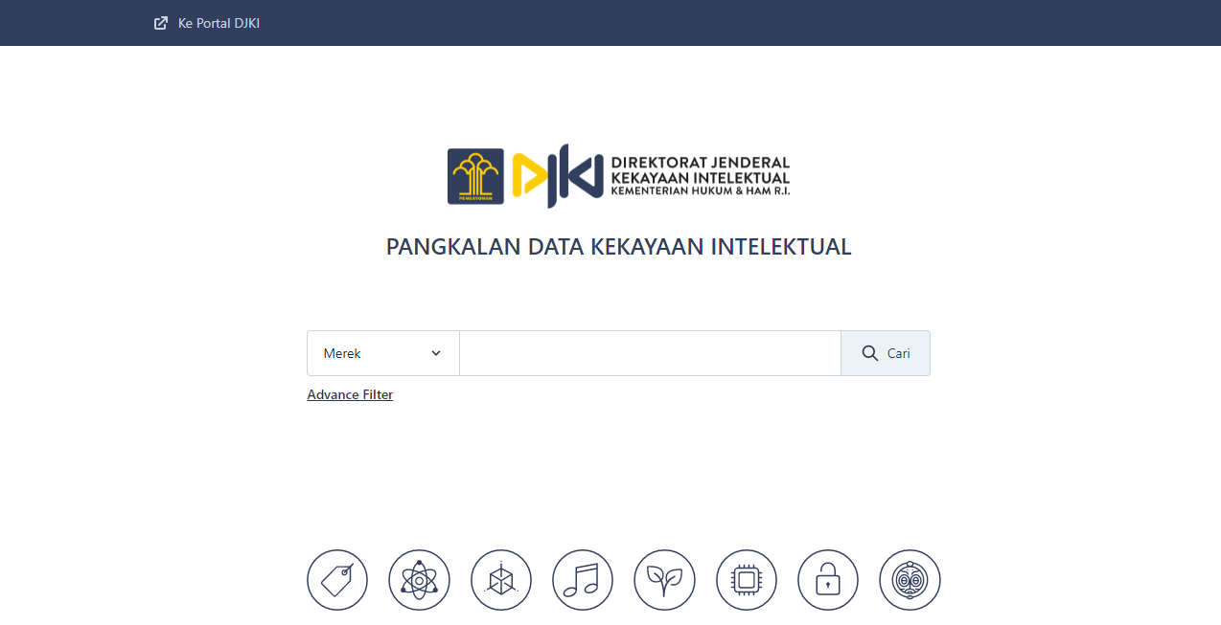

Slide 24
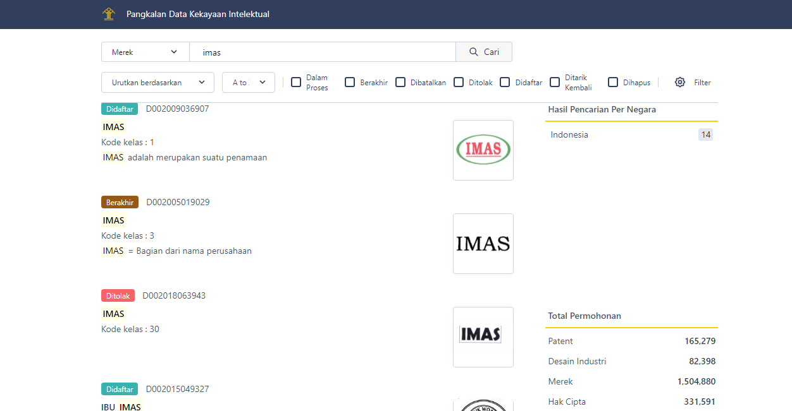

Slide 25
Gunakan generator nama bisnis
Zyro’s Business Name Generator. Generator AI-powered dari Zyro juga menawarkan pembuat logo gratis dan website builder.
Shopify Business Name Generator. Tool yang sempurna untuk mendapatkan ide nama toko online
BusinessNameGenerator.com. Memiliki opsi filter yang powerful dan menjual logo premium pada websitenya
Oberlo Name Generator. Tool ringkas yang memungkinkan Anda untuk memilih nama dan sekaligus membeli domain dengan nama yang dipilih
Namelix Business Name Generator. Anda bisa memilih style nama sekaligus mendapatkan nama beserta logonya secara gratis
Novanym. Memastikan nama bisnis yang dipilih tersedia dengan ekstensi domain .com namun anda perlu membayar untuk mendapatkan logo
SquadHelp. Memiliki rangkaian filter lengkap namun hanya menampilkan nama yang premium
Dot-O-Meter. Buat kombinasi nama berdasarkan beberapa kata pertama dan kedua yang Anda masukkan
Company Name Generator. Generator minimalis yang dapat bekerja tanpa keyword apapun
NameMesh Company Name Generator. <enyarankan nama untuk bisnis dan juga nama domain lalu membaginya dalam delapan kelompok

Slide 26
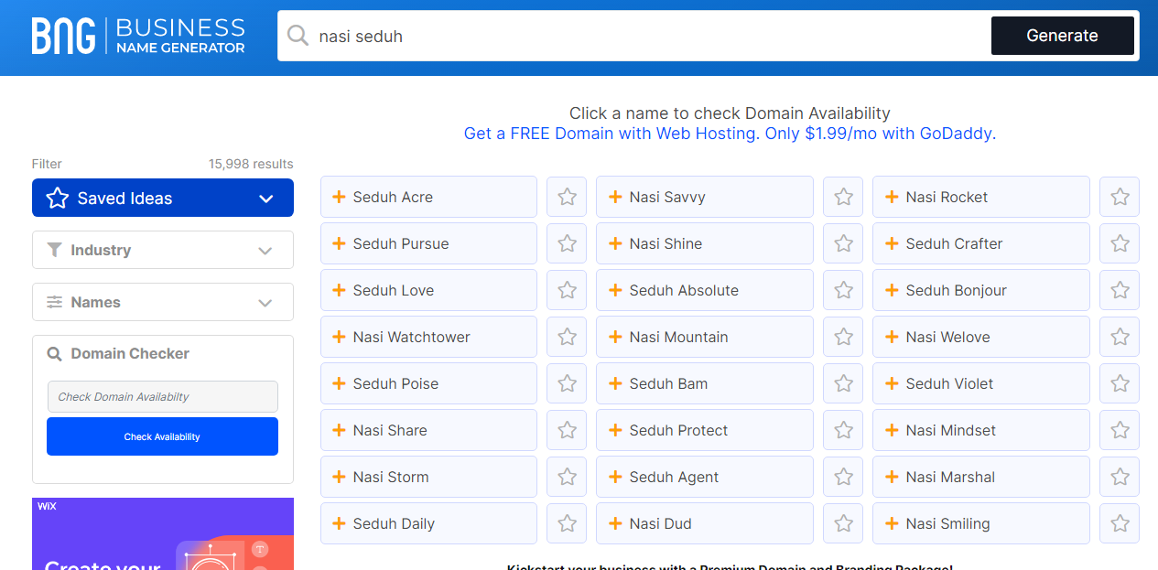

Slide 27
Contoh Merek
Jus alpukat, bisa diganti dengan avocado sweet juice with milk.
Es blender dengan topping dapat diganti dengan nama es blender with rainbow topping.
Kripik singkong pedas bisa diganti dengan nama kripik singkong hot gila,
Bakso super pedas bisa diubah jadi bakso setan karena pedasnya pedas level tinggi.
Makaroni goreng bisa diubah jadi makaroni pedas gila, khususnya untuk camilan dengan rasa pedas.
Martabak telur bisa diubah jadi martabak spesial, karena pakai telur.
Pisang goreng dapat diganti menjadi pisang crispy.
Minuman rasa coklat dapat diubah jadi coklat meleleh.

Slide 28
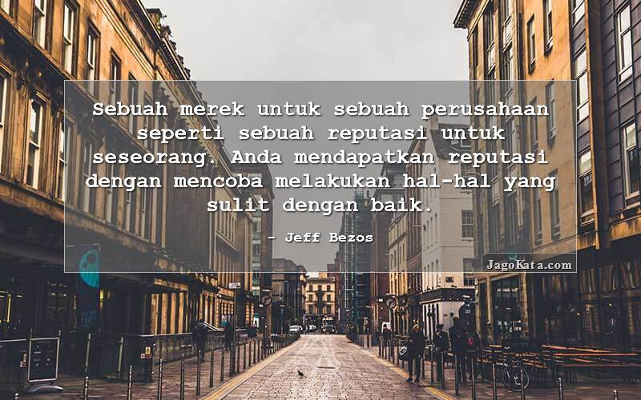

Slide 29


